Slide 1

Volet scolaire
Thibault Zimmer- responsable des programmes éducatifs- ÉducArt
Patricia Boyer-responsable des programmes éducatifs-publics scolaires

Slide 2
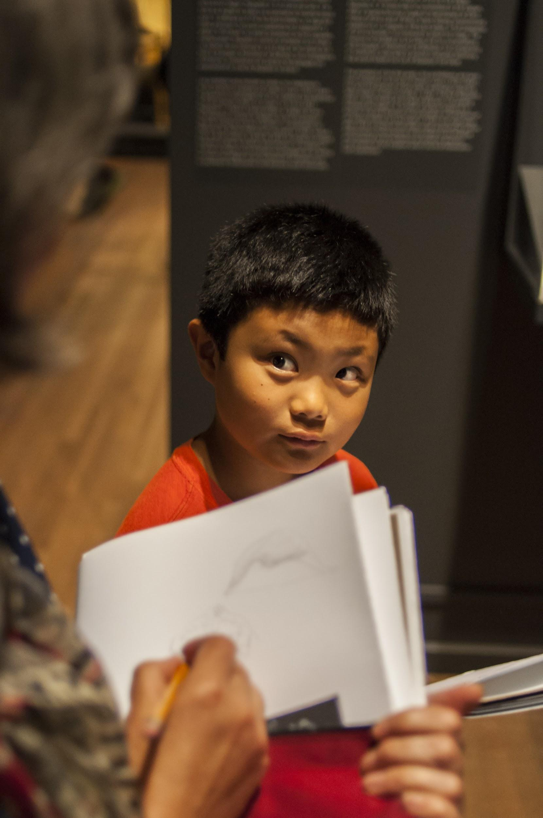
Projets in situ et hors-murs
Programme scolaire/ projets
Types d’activités offertes en classe :
des activités animées à distance à l’aide d’outils numériques;
des activités animées par notre équipe de médiation qui se déplace à l’école, dès que les mesures sanitaires le permettront.
Notes:
P + Z

Slide 3
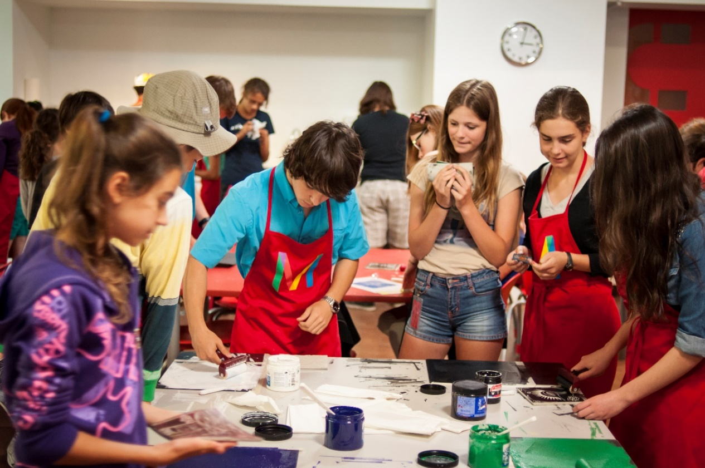
Nos valeurs
Ouverture et confiance
Au contact des œuvres, les élèves s’ouvrent aux réalités culturelles et aux enjeux de notre société, acquièrent des connaissances sur le monde, exercent leur sensibilité et leur jugement critique, développent des clés de lecture face aux œuvres d’art et aux objets culturels ainsi qu’un sentiment de confiance quant à leur capacité d’apprécier l’art en général.

Slide 4
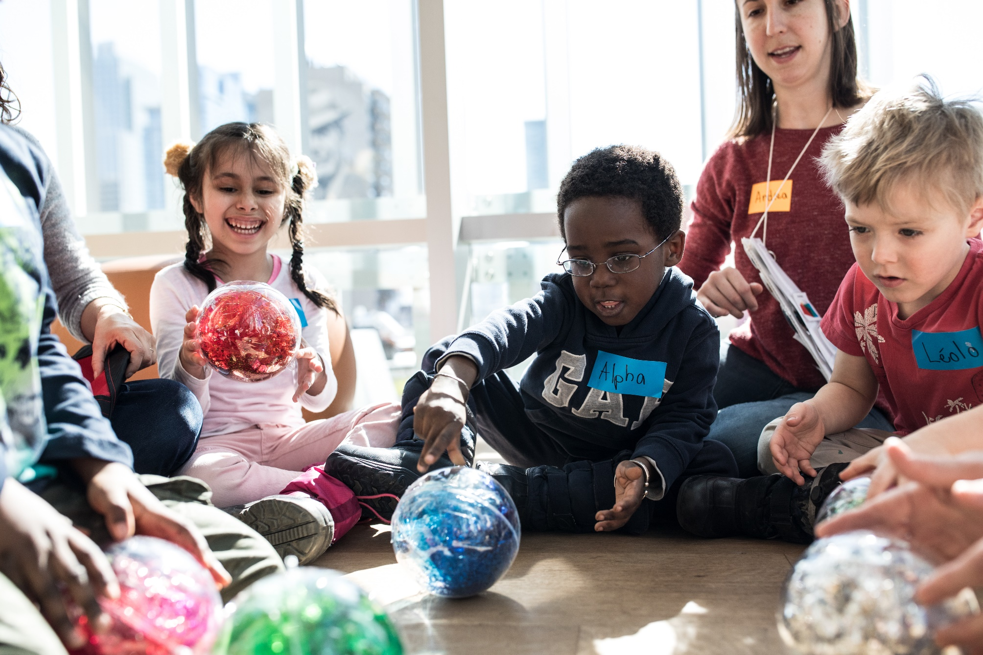
Dialogue et empathie
Le Musée est un espace de discussion qui privilégie la diversité des points de vue et l’échange des idées. Les activités scolaires permettent à l’élève d’appréhender la perspective de l’autre et de développer une compréhension du monde basée sur le respect et l’empathie.

Slide 5
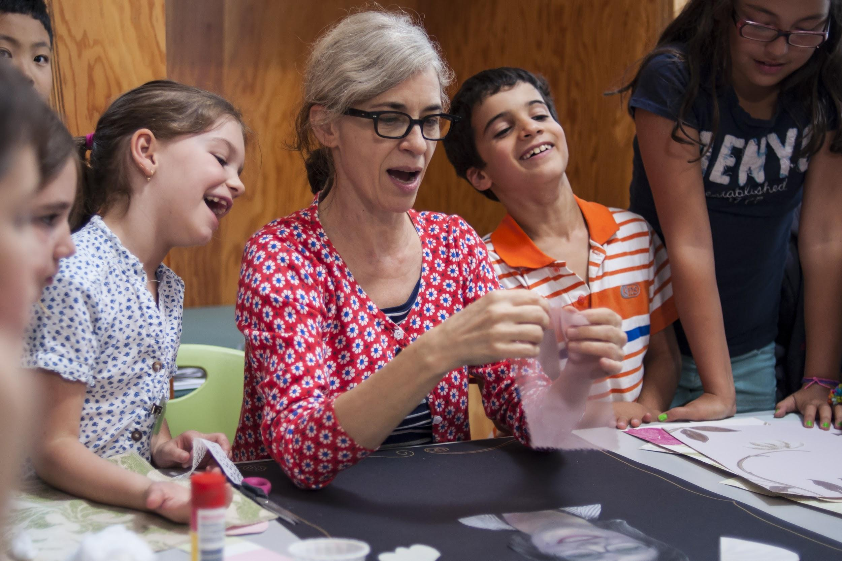
Approches préconisées
L’approche culturelle est idéale dans le cadre d’un enseignement interdisciplinaire
Travail en co-création/ collaboration
Favoriser le dialogue
Cibler les besoins
Co-construction de savoirs et partage d’expertise
Approche participative/ dialogique
Susciter la curiosité
Développer un sentiment de compétence
Partage des idées dans le respect des différences
Ateliers de création
Expérience positive
Notes:
Z= 1re
P=2e, 3e

Slide 6
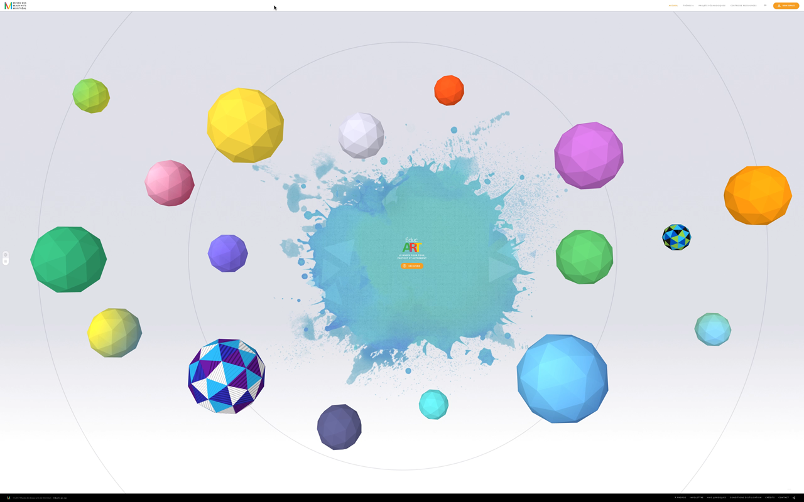

Slide 7
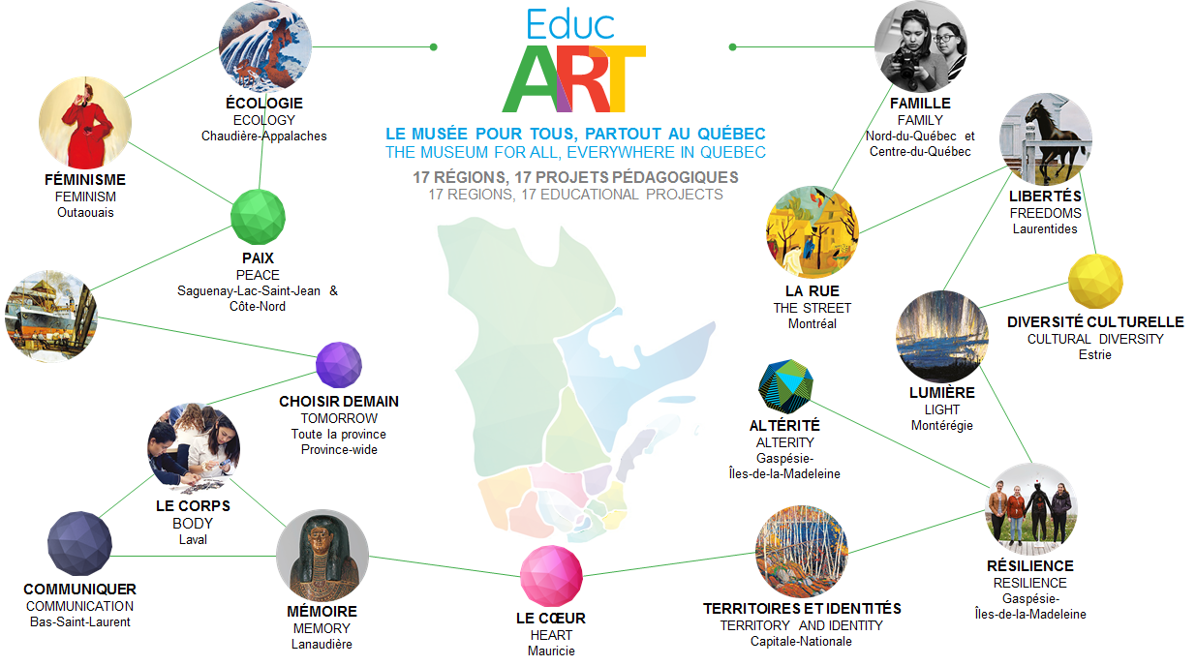
Hors-Murs- ÉducArt.ca : le musée pour tous, partout et autrement

Slide 8
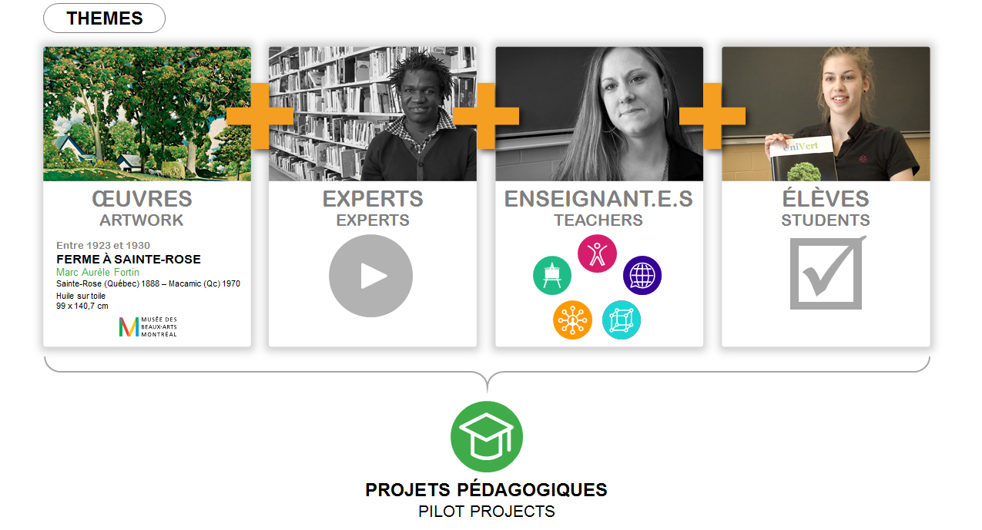

Slide 9
